Slide 1

Валентность
Степень окисления.
Учитель химии:
Шибзухова Ирина Владимировна
«МКОУ СОШ №19»
г.о. Нальчик

Slide 2

Цели и задачи урока:
сформировать представление о степени окисления;
показать различие понятий «валентность» и «степень окисления».
научить определять степени окисления по формулам веществ.

Slide 3

Семь чудес живой и неживой природы

Slide 4

Семь чудес света

Slide 5
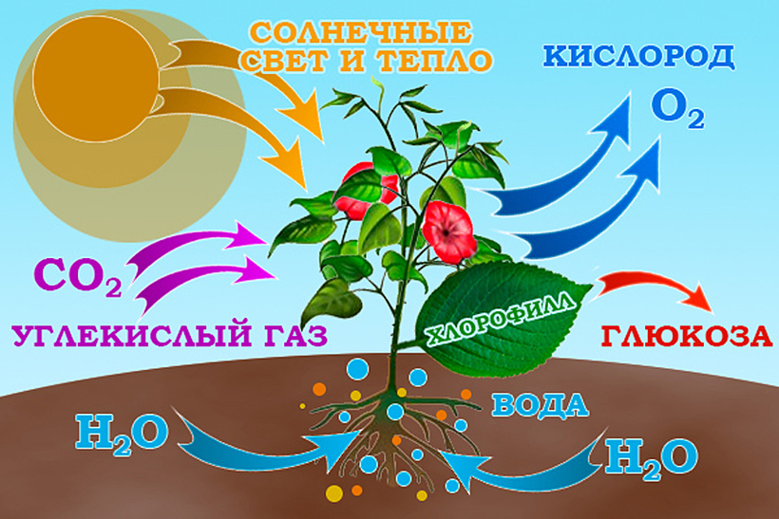

Slide 6


Slide 7
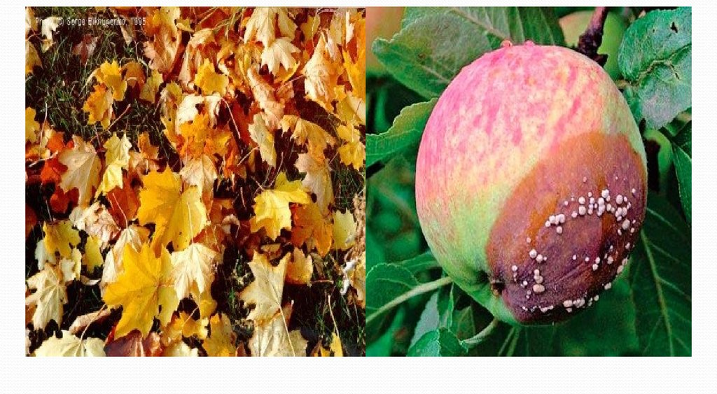

Slide 8
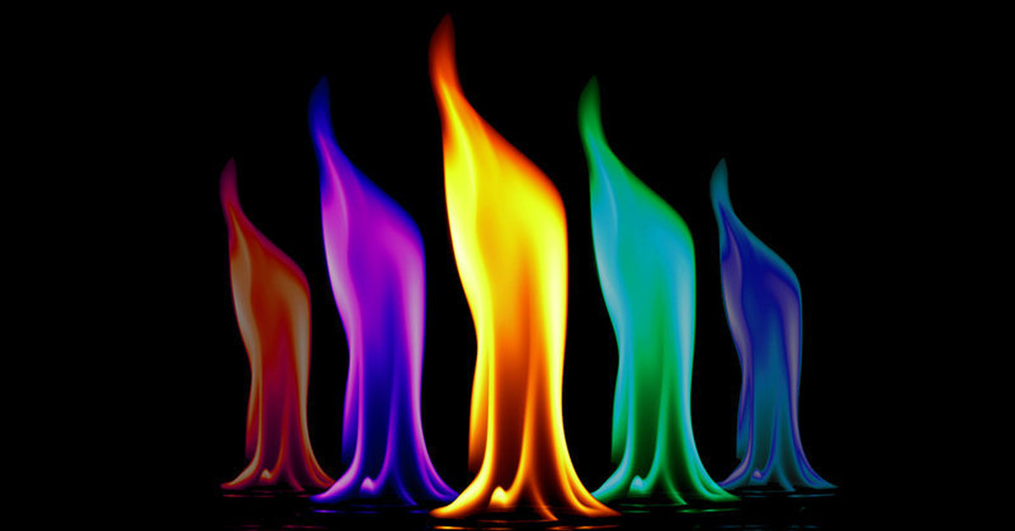

Slide 9
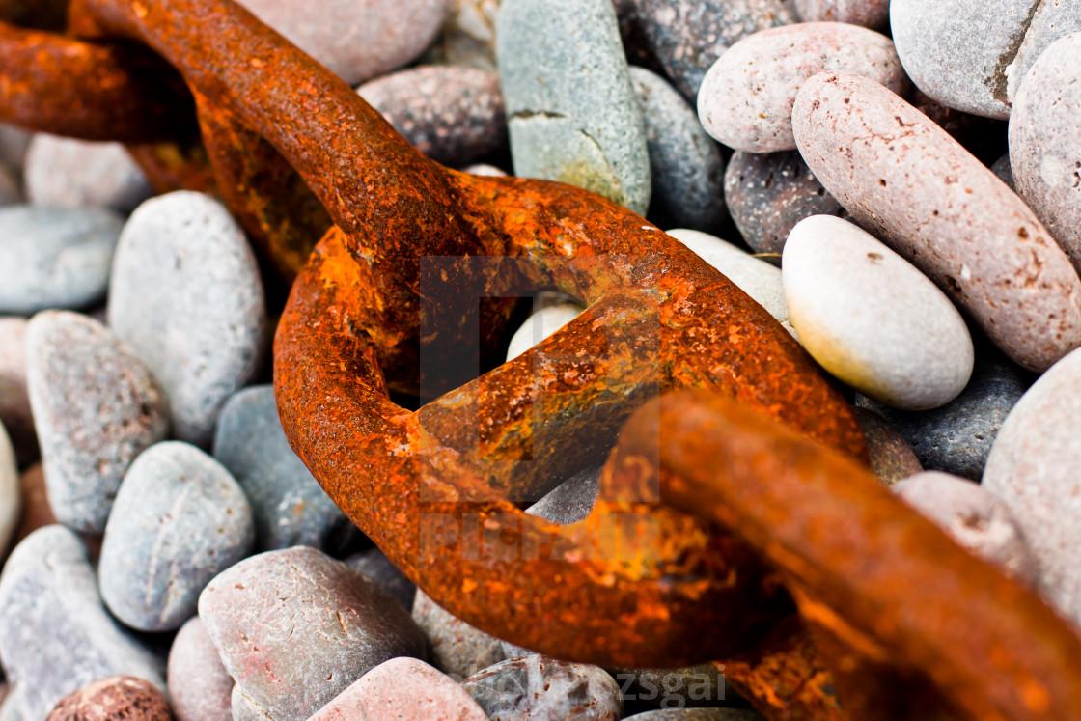

Slide 10
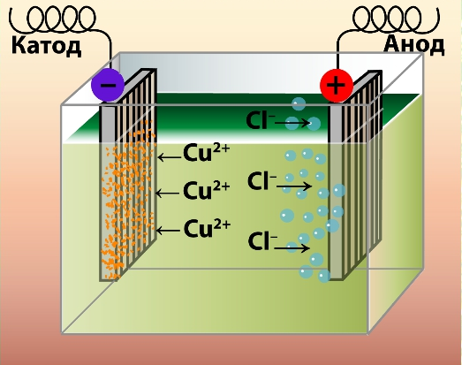

Slide 11
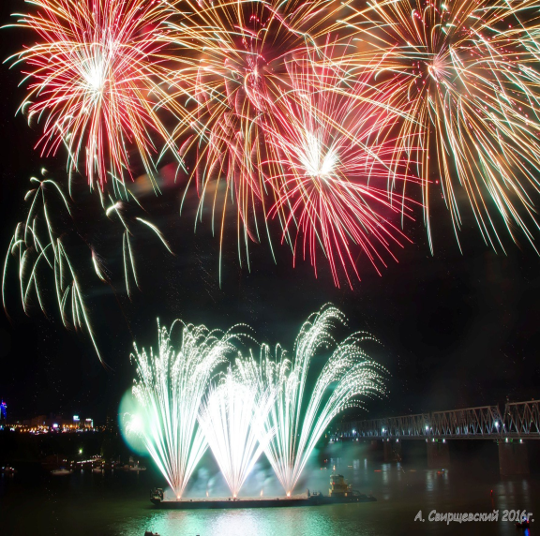
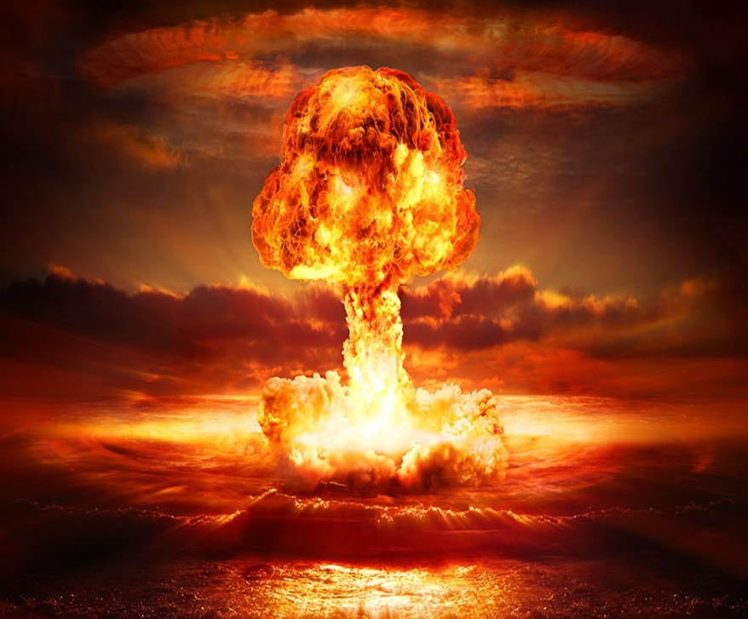

Slide 12
Семь чудес живой и неживой природы
Фотосинтез
Горение
Дыхание
Гниение
Коррозия
Электролиз
Взрыв

Slide 13

Из атомов мир создавала Природа.
Два атома лёгких взяла водорода.
Прибавила атом один кислорода.
И получилась частица …

Slide 14
Н₂О
Почему такой состав
имеет молекула воды?

Slide 15

1.Как называется способность атомов образовывать связи с другими атомами?
2.Какие электроны называются валентными?

Slide 16
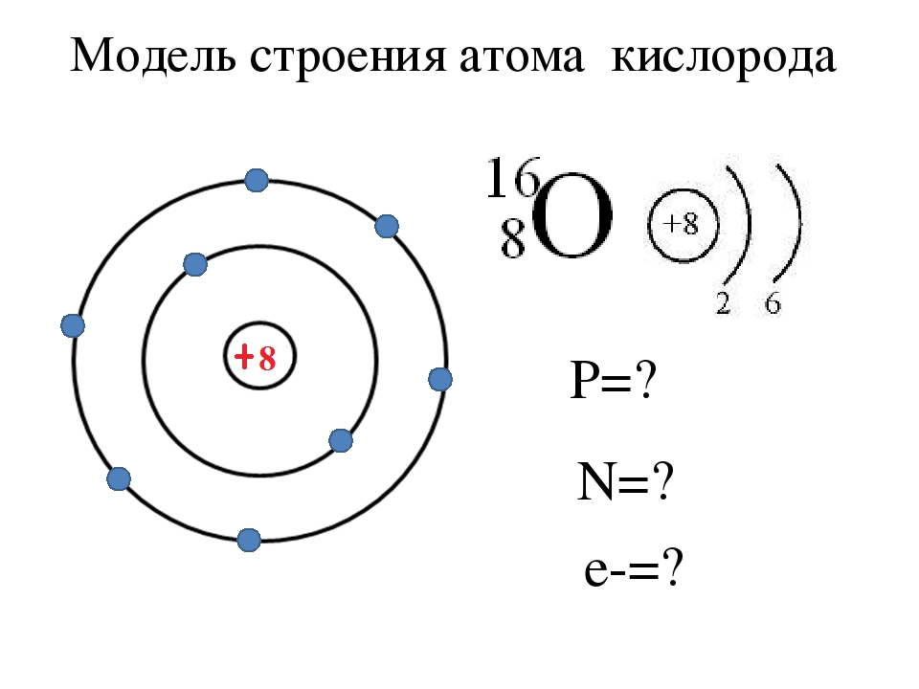
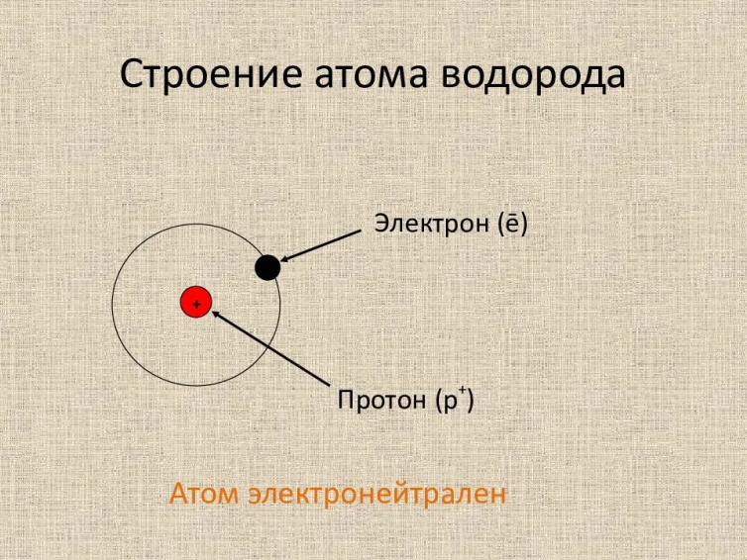


Slide 17


Степень окисления
Степень окисления (с.о.) элемента- условный заряд его атома в соединении, который он приобретает, отдавая или принимая электроны от других элементов.
Отдаёт e⁻ Принимает e⁻
с.о. повышается с.о. понижается

Slide 18

Сравнение понятий валентность и степень окисления
Валентность
Н I
О II
Са II
Аl III
С II, IV
CI I, III, V,VII
Степень окисления
Н +1, -1
О -2
Са +2
Аl +3
С +2, +4, -4
CI ? ? ? ? ?

Slide 19
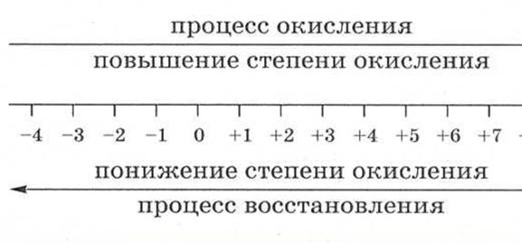
Изменение степени окисления по координатной прямой
отдача электронов
прием электронов

Slide 20
Запомнить !
У свободных атомов и у простых
веществ С.О. ( 0 )
Металлы во всех соединениях имеют ПОЛОЖИТЕЛЬНУЮ С.О.
В соединениях кислород имеет С.О. (-2)
(кроме Н₂О₂ , КО₂, ОF₂ )
В соединениях с неметаллами у водорода С.О.+1, а с металлами -1
В соединениях сумма всех С.О. равна 0

Slide 21

Какие степени окисления характерные для каждой группы ПТ Д.И. Менделеева ?
Какие степени окисления характерны для каждой группы ПТ Д.И. Менделеева ?
Элементы 1А – 3А гр. С.о.- равна номеру гуппы
Элементы 4 А- 7А гр.
С.о. - переменные
Низшая с.о. = 8 – номер группы. (-)
Высшая с.о. = номеру групы (+)

Slide 22

Окисление-процесс отдачи электронов
0 +2
Cu – 2 e⁻ = Cu
При окислении степень окисления
элемента повышается, а элемент является
восстановителем

Slide 23

Восстановление –процесс присоединения электронов
0 -2
S + 2 e⁻ = S
При восстановлении степень окисления
элемента понижается, а элемент является
окислителем.

Slide 24

Алгебраическая сумма степеней окисления в веществе равна нулю
( молекула как и атом нейтральна)
К ₂О Метод креста (для бин.с.)
К ₂О Метод креста
+1
-2
+6
S | O₃⁻²
⁺⁶ | ⁻⁶ ⁼⁰

Slide 25
С участием сложных ионов
Ba ⁺² | C⁺⁴ | O⁻²₃
⁺² | ⁺⁴ | ⁻⁶ ⁼⁰
K⁺¹₃ | P⁺⁵ | O⁻²₄
⁺³ | ⁺⁵ | ⁻⁸ ⁼⁰

Slide 26

Определить степени элементов в формулах.
ZnF_{2 ,}O_{2,} LiH , CuO, FeCl₃ _{задания для 1 гр.}
CaBr_{2,}С, FeCl₂, CaH₂, CO₂ задания для 2 гр.

Slide 27
Раздаточный материал
Задания среднего уровня
Задания высокого уровня
Ag₂S, Al₂S₃ ,
MgO ,Zn,
CuS , NaH
HMnO₄
CaSО₃
Na₃PO₄
KNO₃

Slide 28

Правильный ответ
ZnF₂ , O₂ ,LiH , CuO, FeCl₃ -1 гр.
CaBr₂ ,С , FeCl₂, CaH₂, CO₂ -2 гр.
+2
-1
0
+1
-1
+2
-2
+3
-1
+2
-1
0
+2
-1
+2
-1
+4
-2

Slide 29

Основные понятия
окислительно-восстановительная
реакция
степень окисления
окислитель
восстановитель
процесс окисления-восстановления
Спасибо за
внимание!!!!

